Slide 1
CHUYÊN ĐỀ 1
TẬP NGHIÊN CỨU VÀ VIẾT BÁO CÁO VỀ MỘT VẤN ĐỀ VĂN HỌC DÂN GIAN

Slide 2
HOẠT ĐỘNG KHỞI ĐỘNG
Xem video
Qua những giai điệu vừa được nghe, em hãy cho biết thể loại VHDG nào được dùng trong những giai điệu ấy? Tên của tác phẩm VHDG ấy là gì ?

Slide 3
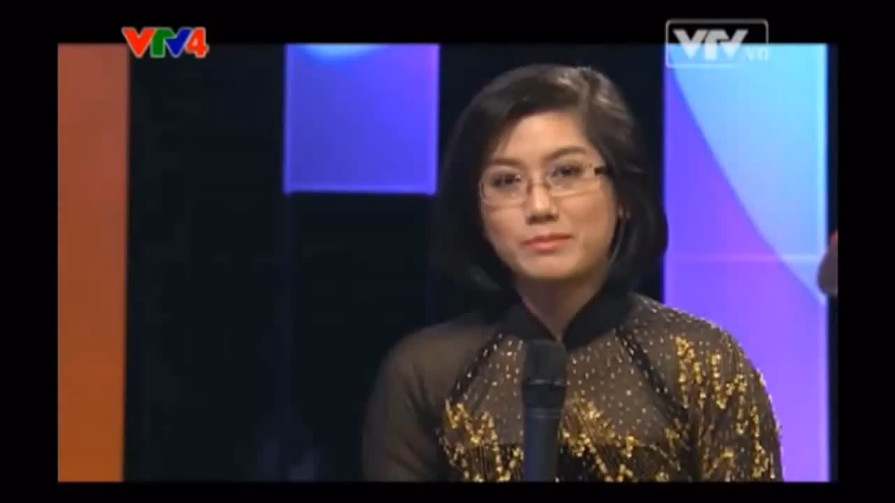

Slide 4
Dân ca: Trống cơm
Ca dao: Trống cơm
Tình bằng có cái trống cơm
Khen ai khéo vỗ ô mấy bông mà nên bông
Ô mấy bông mà nên bông
(Ô mấy bông mà nên bông... Ô mấy bông mà nên bông)
Một bầy tang tình con xít
Một bầy tang tình con xít
Ô mấy lội (lội) lội (lội) lội lội... sông
Ô mấy đi tìm... Em nhớ thương ai?
Đôi con mắt... Ô mấy lim dim(Ha ha ha)
Đôi con mắt ...Ô mấy lim dim(Hi hi hi)
Ô...(Áh...)
Ô mấy giăng tơ……….
Trống cơm khéo vỗ nên vông,
Một bầy con nhít lội sông đi tìm,
Thương ai con mắt lim dim,
Một bầy con nhện đi tìm giăng tơ.
Thương ai duyên nợ tang bồng

Slide 5

Hãy kể ra một số thể loại VHDG mà em đã biết ?
Từ đó em hãy nhắc lại những đặc trưng cơ bản văn học dân gian?

Slide 6
HÌNH THÀNH KIẾN THỨC
I.Yêu cầu và cách thức nghiên cứu một vấn đề văn học dân gian:
1. Thế nào là nghiên cứu một vấn đề văn học dân gian ?
Thế nào là nghiên cứu một vấn đề VHDG? Mục đích nghiên cứu và cách thức tiến hành?

Slide 7
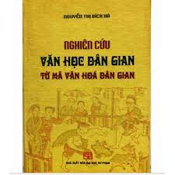
Là hoạt động thu thập và xử lí thông tin nhằm làm sáng tỏ một vấn đề chưa được giải quyết hay làm rõ những băn khoăn, thắc mắc về một nội dung nào đó của VNDG.
NGHIÊN CỨU MỘT VẤN ĐỀ VĂN HỌC DÂN GIAN
Tập phát hiện, nêu và giải quyết những vấn đề còn chưa hiểu về VHDG
Mục đích
Mở rộng vốn hiểu biết về văn học, phát huy bản sắc văn hóa dân tộc.
Hình thành một số thao tác của hoạt đông nghiên cứu VHDG.

Slide 8
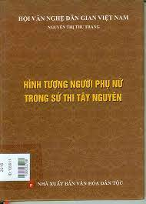
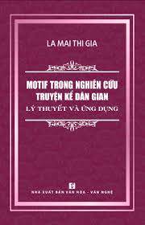
MỘT SỐ CÔNG TRÌNH NGHIÊN CỨU VỀ VĂN HỌC DÂN GIAN

Slide 9
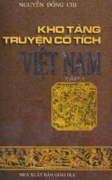

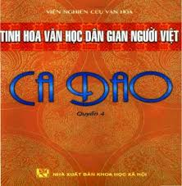
MỘT SỐ CÔNG TRÌNH NGHIÊN CỨU VỀ VĂN HỌC DÂN GIAN

Slide 10
2.Tiến hành hoạt động nghiên cứu văn học dân gian như thế nào?
PHIẾU HỌC TẬP SỐ 1( làm ở nhà)
Nội dung tìm hiểu | Hình thành ý tưởng, xác định đề tài,và câu hỏi nghiên cứu về văn học dân gian | Tìm kiếm, thu thập, đánh giá, lựa chọn các nguồn tài liệu phù hợp về vấn đề VHDG. | Nghiên cứu sâu tài liệu.
Câu hỏi gợi ý | - Ý tưởng nghiên cứu hình thành từ đâu? - Cách xác định đề tài Câu hỏi nghiên cứu ? | Người nghiên cứu thường sử dụng những cách nào để tìm kiếm, thu thập, lựa chọn các nguồn tài liệu phù hợp về vấn đề VHDG? | - Trình bày những thao tác dùng để nghiên cứu sâu tài liệu đã thu thập được?

Slide 11
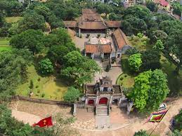
Video: Huyền bí chém yêu tinh gà xây thành Cổ Loa

Slide 12
THẢO LUẬN NHÓM
NHÓM 1
NHÓM 2
NHÓM 3
NHÓM 4
Xác định đề tài nghiên cứu được thực hiện trong video? Tại sao người nghiên cứu lại lựa chọn đề tài đó?
- Đặc trưng nào của tác phẩm truyền thuyết DG tìm hiểu được nghiên cứu ở đó
Người nghiên cứu đã làm cách nào để thu thập thông tin cho đề tài nghiên cứu?
Ghi lại những câu hỏi mà người nghiên cứu đặt ra trong quá trình thu thập thông tin.

Slide 13
Phiếu 1-Nhóm 1
- Đề tài nghiên cứu :Tìm hiểu biểu tượng gà trong văn hóa Việt Nam
Sự hình thành của tòa thành Cổ Loa trong truyền thuyết liên quan mật thiết đến hình tượng con gà.
Phiếu 2 – Nhóm 2
- Đặc trưng của truyền thuyết được nhắc tới trong đề tài:
+ Sự kết hợp giữa cốt lõi sử và yếu tố hoang đường kì ảo.
+ Chi tiết tiêu biểu trong truyền thuyết An Dương Vương và Mị Châu trọng Thủy : Con gà trắng thành tinh gáy ngăn cản không cho vua xây thành -liên quan đến Xóm Gà và tục không nuôi gà trắng và không ăn thịt gà trắng, ngan trắng .
Chi tiết chiếc áo lông ngỗng của Mị Châu liên quan đến tục không nuôi ngan trắng của dân Cổ Loa

Slide 14
Phiếu 3-Nhóm 3
- Người nghiên cứu đã đi thực địa đến vùng đất Cổ Loa, khảo sát bằng cách phỏng vấn người dân Cổ Loa, phỏng vấn nhà nghiên cứu văn hóa dân gian..sưu tầm tìm hiểu tư liệu liên quan đến đề tài của mình.
Phiếu 4-Nhóm 4
+ Phỏng vấn người dân : ?Vì sao xóm có tên là Xóm Gà?
+ Phỏng vấn nhà nghiên cứu: ?Người dân Cổ Loa không nuôi gà trắng ngan trắng có liên qaun đến việc An Dương Vương xây thành khi xưa hay không ?
?Tại sao nhân dân lại xây dựng câu chuyện An Dương Vương xây thành dựa trên hai câu chuyện Gà Trắng và Rùa Vàng?
? Thông điệp về biểu tượng gà trắng ở vùng đất Cổ Loa là gì?

Slide 15
KẾT LUẬN
Bước 1
Hình thành ý tưởng, xác định đề tài và câu hỏi nghiên cứu về văn học dân gian:
Ý tưởng thường bắt nguồn từ những băn khoăn thắc mắc chưa thể lí giải , thường hiện diện dưới dạng các câu hỏi hoặc nêu vấn đề.
Hình thành ý tưởng
Cần tìm hiểu xem đã có những ai, những tài liệu nào đề cập đến vấn đề mà mình muốn giải quyết : Sử dụng Internet, đến thư viện tra cứu, trao đổi với những người có hiểu biết, tham gia các câu lạc bộ ...
Xác định đề tài
Câu hỏi nghiên cứu là những câu hỏi mà người nghiên cứu muốn đặt ra và trả lời, đó là những khía cạnh nhỏ muốn giải quyết ở đề tài đã chọn.
Xác định các câu hỏi nghiên cứu

Slide 16
Tìm kiếm, thu thập, đánh giá, lựa chọn các nguồn tài liệu phù hợp về vấn đề VHDG
Bước 2
- Sử dụng Internet( các công cụ tìm kiếm tư liệu, từ khóa, xác định những địa chỉ đáng tin cậy cho vấn đề văn học dân đã chọn).
- Sử dụng thư viện( quốc gia, tỉnh, thành phố, quận,huyện/thị xã, thậm chí thư viện của viện nghiên cưú, các trường đại học) để tìm các tài liệu liên quan( tuyển tập tác phẩm văn học dân gian, các công trình nghiên cứu,…)
- Sử dụng phương thức khác: phỏng vấn, nghiên cứu, thực địa và quan sát…

Slide 17
Bước 3
Nghiên cứu sâu tài liệu:
Kết hợp giữa đọc tổng thể với đọc kĩ, đọc sâu các khía cạnh cụ thể có liên quan …
ĐỌC
Ghi chú, lưu giữ những thông tin quan trọng; những từ ngữ, khái niệm, thuật ngữ cần tra cứu; những câu hỏi băn khoăn nảy sinh trong lúc đọc.Có thể sửu dụng sổ tay đọc, nhật kí đọc, giấy nhớ… để ghi chép.
GHI CHÉP
Thông tin ở các trang khác trong cùng một tài liêu, các nguồn tư liệu khác( sách, báo, công trình nghiên cứu, Internet..)
TRA CỨU

Slide 18
LUYỆN TẬP -VẬN DỤNG
Vấn đề nghiên cứu | Nhóm 1 | Nhóm 2 | Nhóm 3
Những mô típ quen thuộc trong ca dao than thân của người Việt Nam (người Kinh) | - Xác định đề tài nghiên cứu ? - Xác định các câu hỏi nghiên cứu của đề tài đã chọn ? | - Tìm kiếm và thu thập tài liệu cần thiết ? [ Tên tài liệu? Nguồn (Internet, thư viện.. ) | - Tiến hành việc đọc ghi chú và tra cứu những thông tin cần thiết giúp em trả lời một trong số các câu hỏi nghiên cứu đã xác định?

Slide 19
GỢI Ý TRẢ LỜI
Vấn đề nghiên cứu | Nhóm 1 | Nhóm 2 | Nhóm 3
Câu trả lời của các nhóm | - Đề tài :Mô típ mở đầu bằng lời than Thân em trong ca dao than thân của người Việt Nam (người Kinh). - Câu hỏi:+ Mô típ đó được thể hiện như thế nào ? - Ý nghĩa , điểm đặc sắc, tác dụng của mô típ đó trong việc thể hiện lời than thân ? | *Tên nguồn và các tài liệu Hoàng Tiến Tựu(1997), Bình giảng ca dao, NXB Giáo dục Hà Nội. Nguồn : Thư viện trường THPT Thái Thuận- Bắc Giang). …….. | *Mô típ đó được thể hiện như thế nào - Thể hiện nhiều trong những câu ca dao mở đầu là Thân em.. trong lời than của người phụ nữ VN thời phong kiến. * Ý nghĩa , điểm đặc sắc, tác dụng: - Mang nghĩa về nỗi đau thân phận của người phụ nữ trong XHPK. - Phản ánh sự lệ thuộc của người phụ nữ trong XHPK . -Phán ánh những khát vọng về hạnh phúC của người phụ nữ trong XHPK. - Ngợi ca vẻ đẹp của người trong XHPK..

Slide 20
TÌM TÒI, MỞ RỘNG
Tập viết tiêu đề cho đề tài vừa lựa chọn : Mô típ mở đầu bằng lời than "Thân em " trong ca dao than thân của người Việt Nam (người Kinh).

